Slide 1
ESCUMAS EM REATORES UASB, PRÁTICAS OPERACIONAIS E MELHORIAS INDICADAS PARA SUA REMOÇÃO, TRATAMENTO E DISPOSIÇÃO FINAL
OTÁVIO SPERCHI HENRIQUE
ENGENHEIRO TS3
(19) 33485692 – eteanhumas2@sanasa.com.br

Slide 2
ESCUMAS EM REATORES UASB, PRÁTICAS OPERACIONAIS E MELHORIAS INDICADAS PARA SUA REMOÇÃO, TRATAMENTO E DISPOSIÇÃO FINAL
INTRODUÇÃO/OBJETIVOS
Escuma: “Uma camada de material flutuante que se desenvolve nas superfícies dos reatores, constituída principalmente de gordura, óleos, ceras, sabões, restos de comida, cabelos, papel, algodão, materiais plásticos, partículas de areia e materiais similares”. Souza et. al. (2005).
queda na produção de biogás dos reatores
ii) dificuldade de controle da altura da manta de lodo
iii) custos elevados com produtos químicos para o controle do odor
iv) desprendimentos dos gases em unidades subsequentes

Slide 3
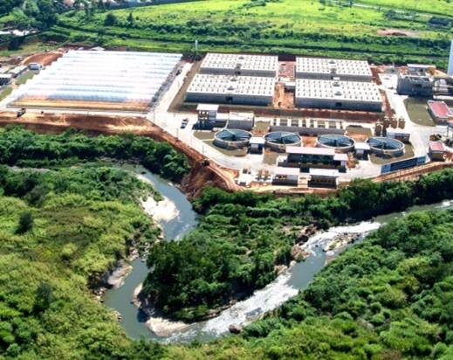
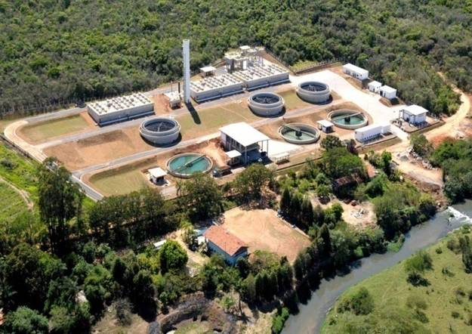
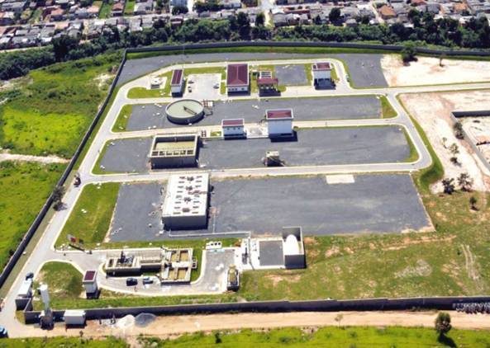
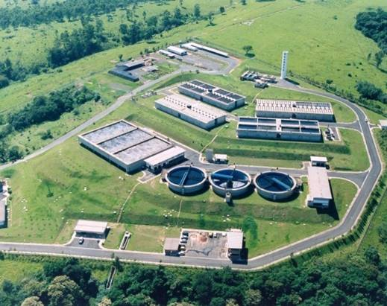
ESCUMAS EM REATORES UASB, PRÁTICAS OPERACIONAIS E MELHORIAS INDICADAS PARA SUA REMOÇÃO, TRATAMENTO E DISPOSIÇÃO FINAL
INTRODUÇÃO/OBJETIVOS
ETE ANHUMAS
ETE BARÃO GERALDO
ETE CAPIVARI I
ETE PIÇARRÃO

Slide 4
ESCUMAS EM REATORES UASB, PRÁTICAS OPERACIONAIS E MELHORIAS INDICADAS PARA SUA REMOÇÃO, TRATAMENTO E DISPOSIÇÃO FINAL
MATERIAL E MÉTODOS

Slide 5
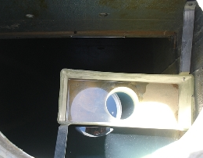
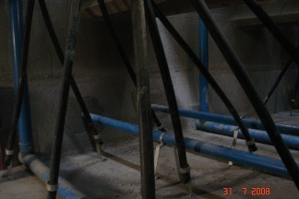
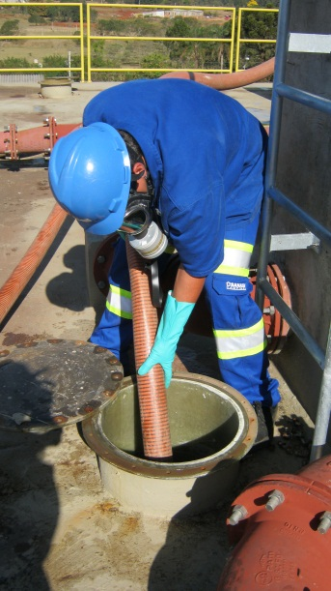
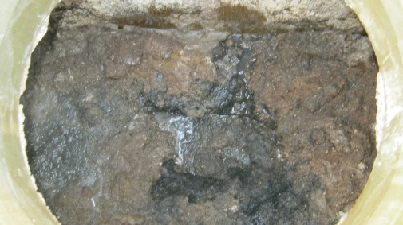
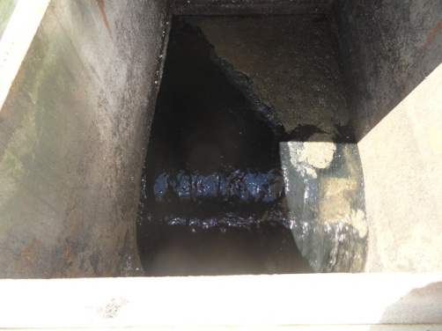
ESCUMAS EM REATORES UASB, PRÁTICAS OPERACIONAIS E MELHORIAS INDICADAS PARA SUA REMOÇÃO, TRATAMENTO E DISPOSIÇÃO FINAL
RESULTADOS E DISCUSSÃO
Reatores UASB - Filtros Biológicos Percoladores e Decantadores Secundários
ETE Barão Geraldo
TDH = 27,11 hr
Q (2015) = 80,67 L/S
Capacidade inst. = 240 L/s
Sistema / procedimento descarte de escuma
5 linhas de descarte com cinco calhas em cada linha, 5 válvulas por reator, R1M1 + outro reator, 3 voltas na válvula , 1 min, 7,5 m3 de escuma

Slide 6
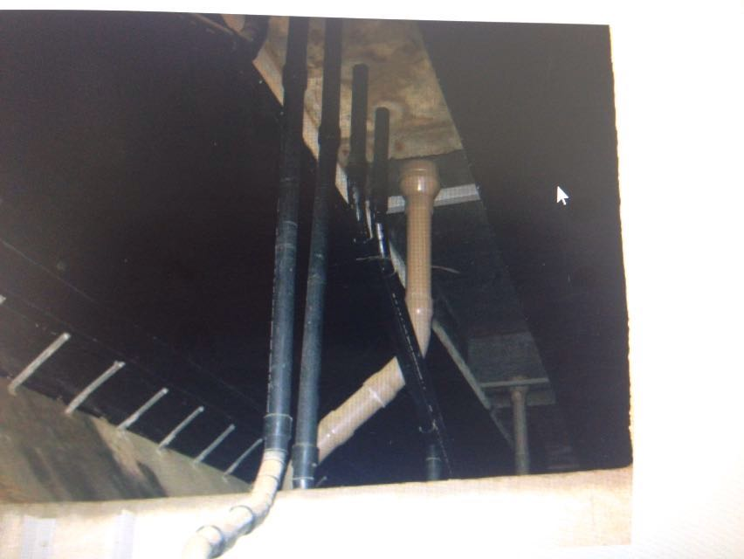
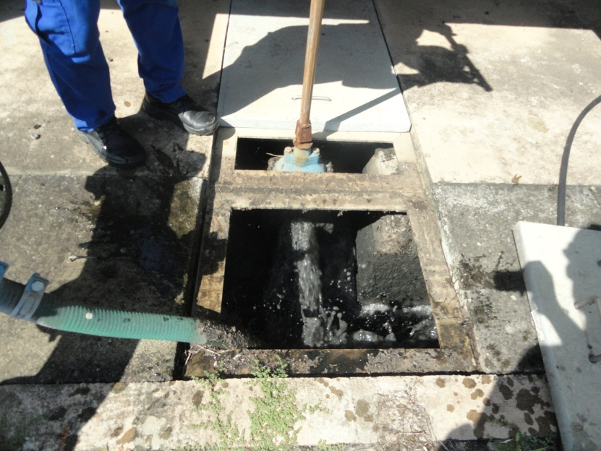
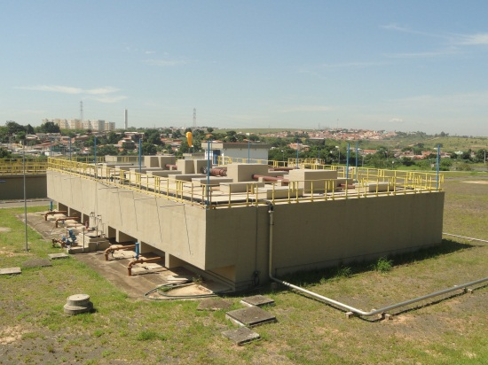
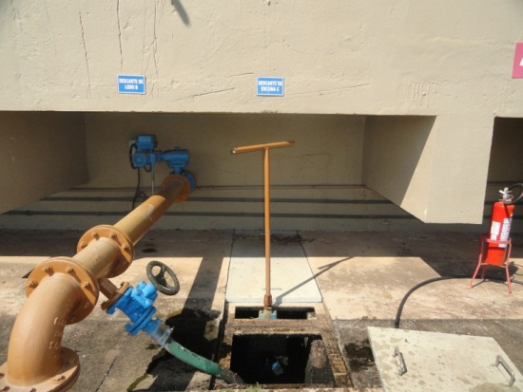
ESCUMAS EM REATORES UASB, PRÁTICAS OPERACIONAIS E MELHORIAS INDICADAS PARA SUA REMOÇÃO, TRATAMENTO E DISPOSIÇÃO FINAL
RESULTADOS E DISCUSSÃO
ETE Capivari I
Reatores UASB - reatores biológicos de leito móvel (MBBR/IFAS) e decantador secundário
TDH = 8,1 hr
Q (2015) = 68,66 L/S
Capacidade inst. = 86 L/s
Sistema / Procedimento descarte de escuma
4 linhas de descarte; 4 calhas por linha, 4 válvulas por reator; 1 a 2 vezes por semana por reator
Abrir totalmente a válvula e depois fechar
17 m3

Slide 7
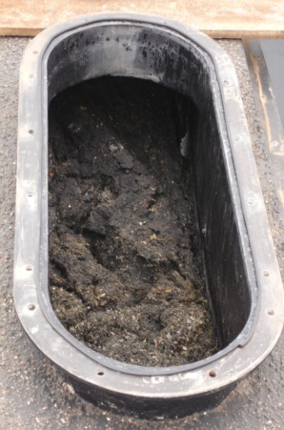
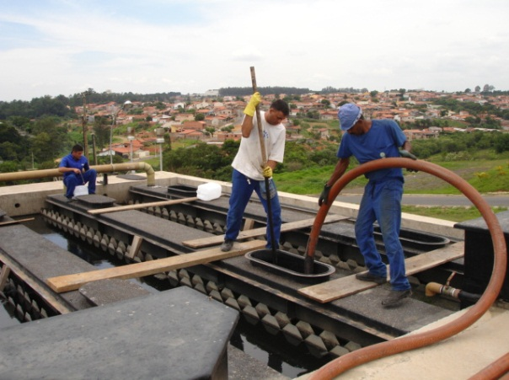
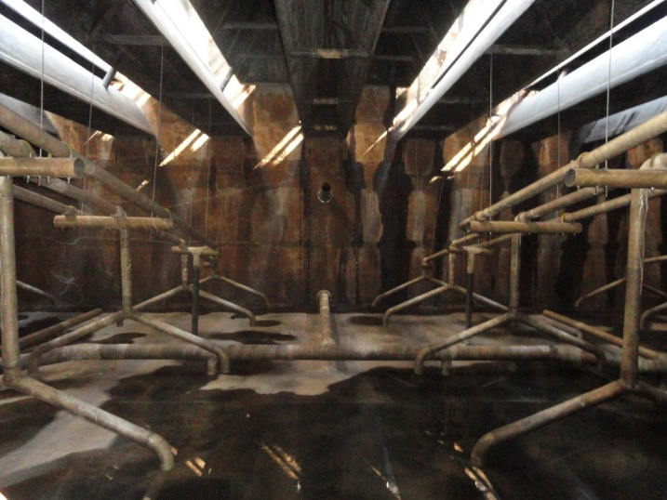
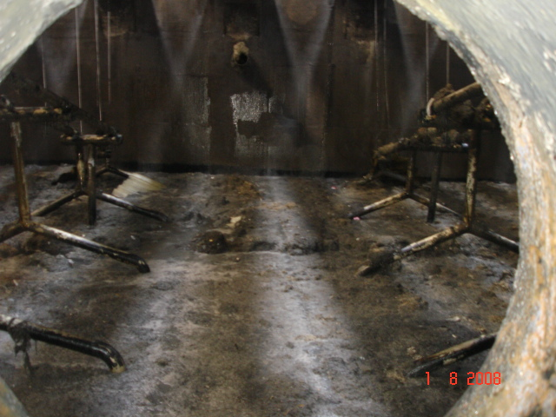
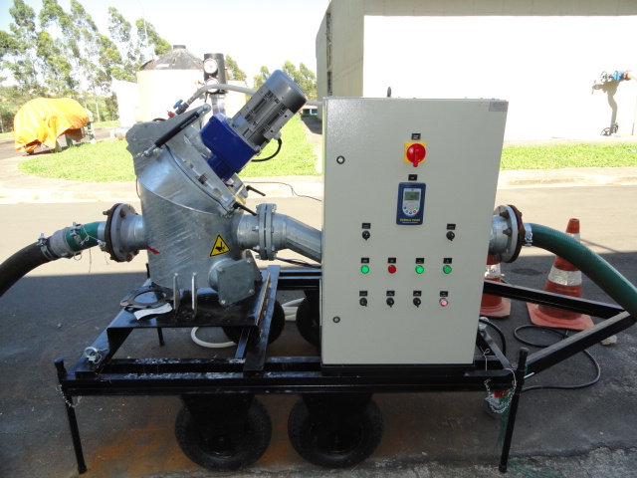
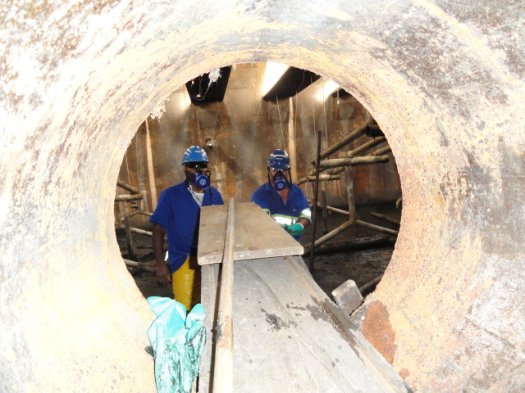
ESCUMAS EM REATORES UASB, PRÁTICAS OPERACIONAIS E MELHORIAS INDICADAS PARA SUA REMOÇÃO, TRATAMENTO E DISPOSIÇÃO FINAL
RESULTADOS E DISCUSSÃO
Reatores UASB - lodos ativados com ar difuso e flotadores por ar dissolvido
ETE Piçarrão
TDH = 10,5 hr
Q (2015) = 436,46 L/s
Capacidade inst. = 556 L/s

Slide 8
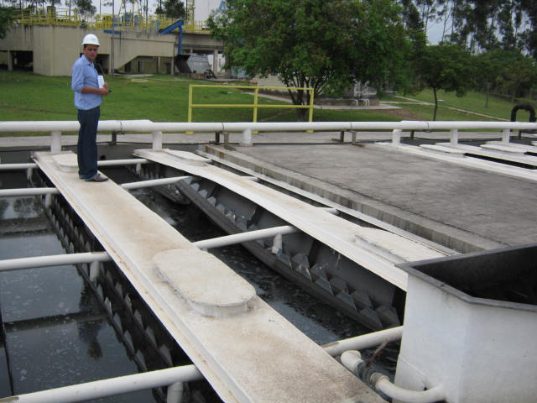
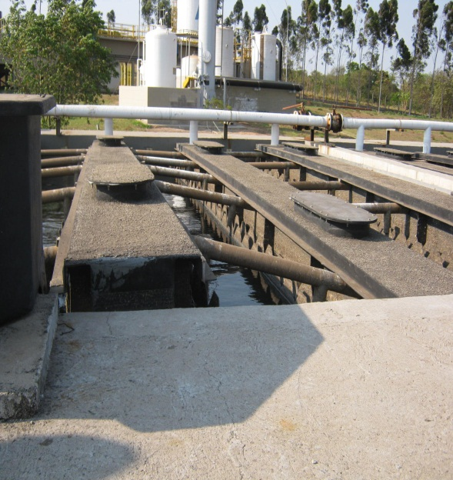
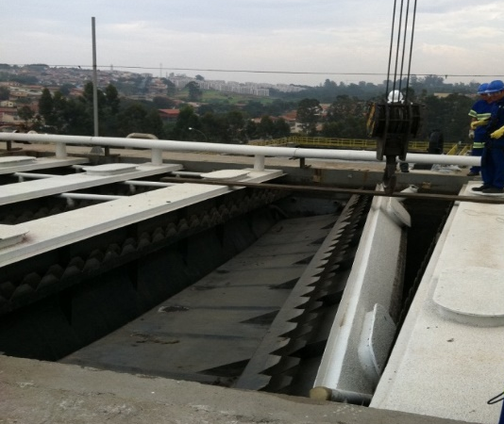
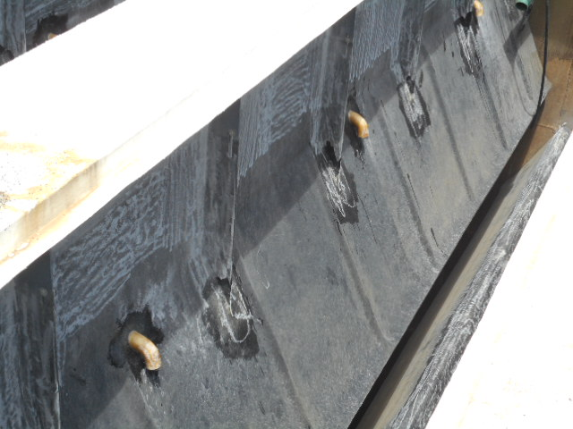
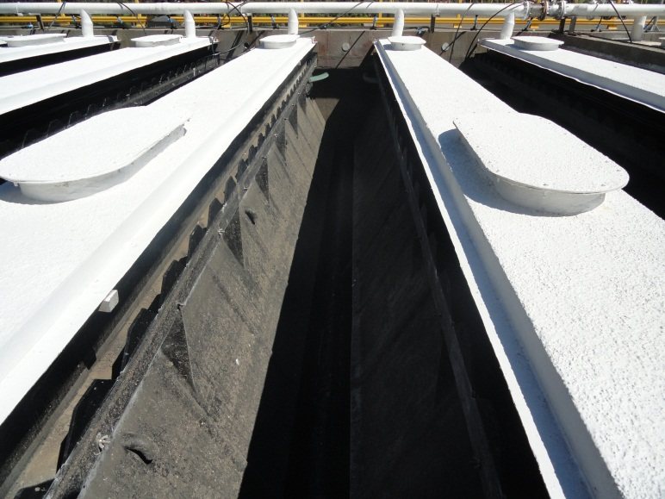
ESCUMAS EM REATORES UASB, PRÁTICAS OPERACIONAIS E MELHORIAS INDICADAS PARA SUA REMOÇÃO, TRATAMENTO E DISPOSIÇÃO FINAL
RESULTADOS E DISCUSSÃO
ETE Piçarrão

Slide 9
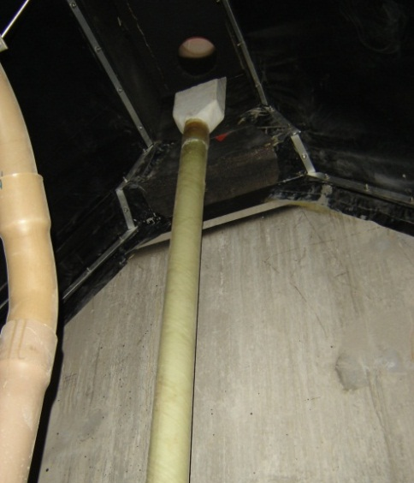
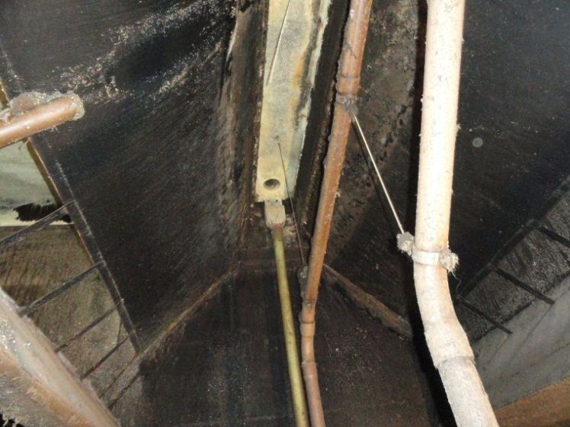
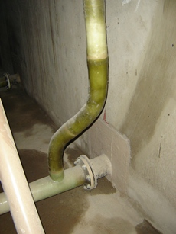
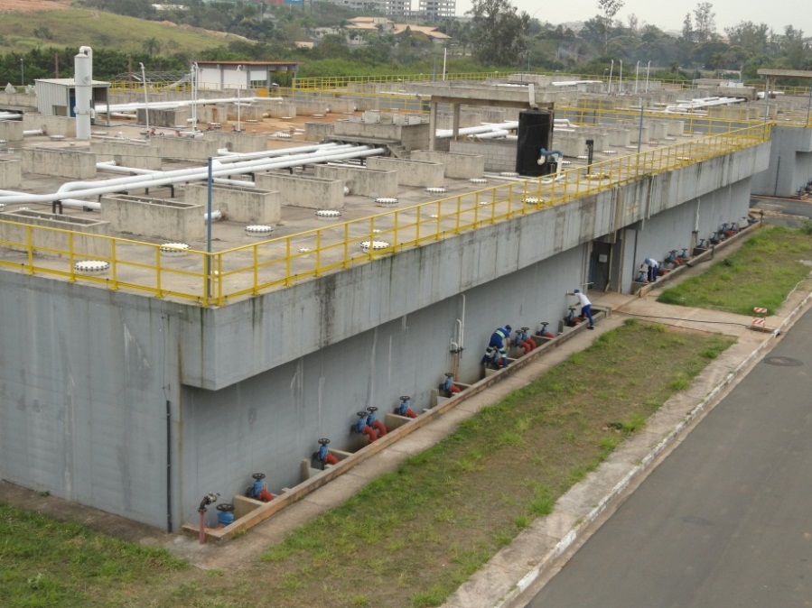
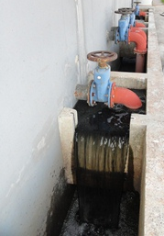
ESCUMAS EM REATORES UASB, PRÁTICAS OPERACIONAIS E MELHORIAS INDICADAS PARA SUA REMOÇÃO, TRATAMENTO E DISPOSIÇÃO FINAL
RESULTADOS E DISCUSSÃO
Reatores UASB seguidos de tratamento físico químico e flotadores por ar dissolvido
ETE Anhumas
TDH = 16,5 hr
Q (2015) = 618 L/s
Capacidade inst. = 1200 L/s
Sistema descarte escuma
7 linhas de descarte
4 calhas por linha
7 válvulas por reator

Slide 10
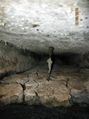
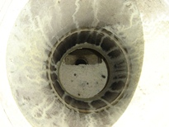
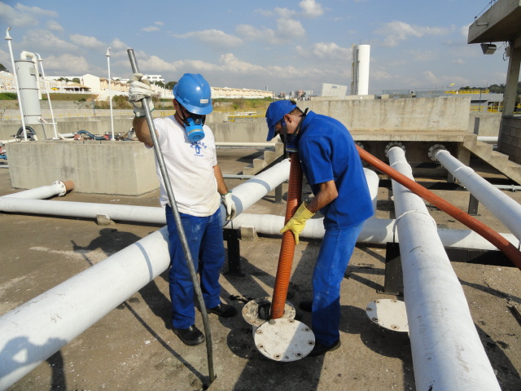
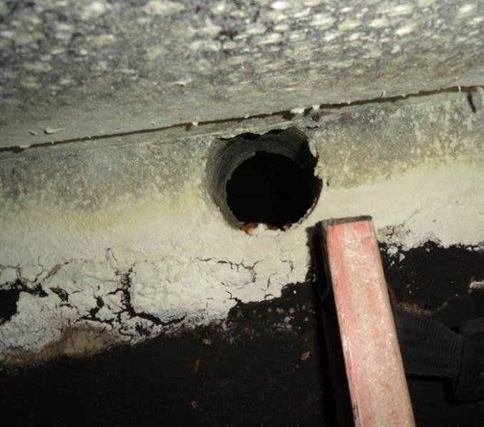
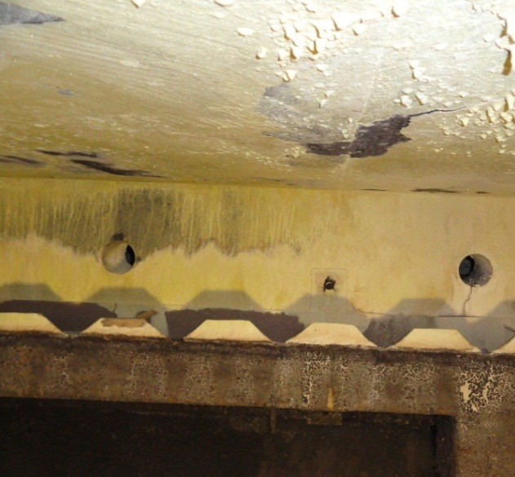
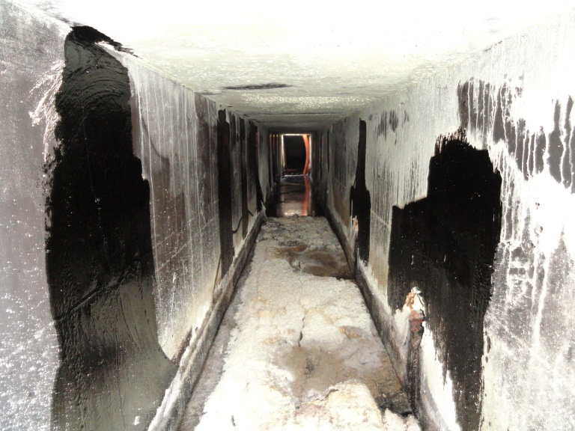
ESCUMAS EM REATORES UASB, PRÁTICAS OPERACIONAIS E MELHORIAS INDICADAS PARA SUA REMOÇÃO, TRATAMENTO E DISPOSIÇÃO FINAL
RESULTADOS E DISCUSSÃO
ETE Anhumas

Slide 11
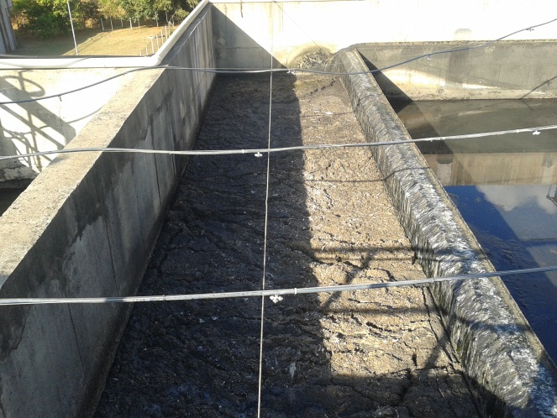
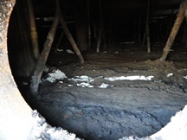
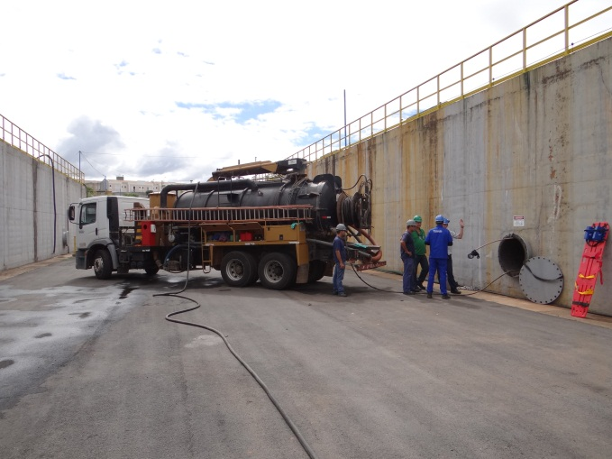
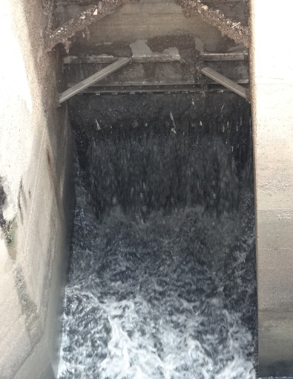
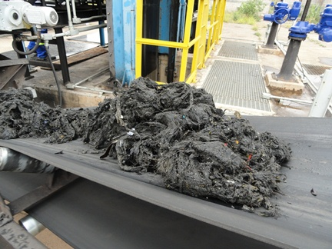
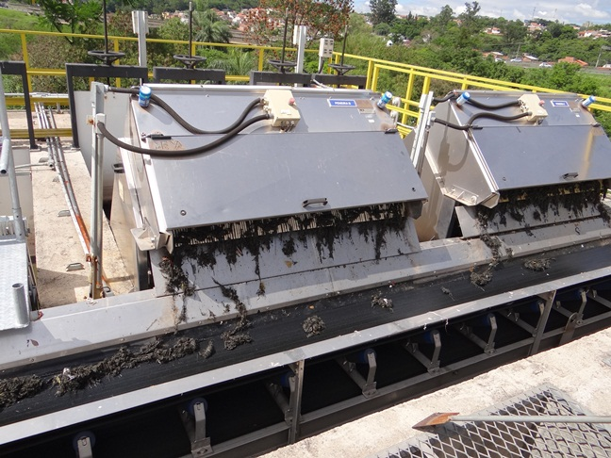
ESCUMAS EM REATORES UASB, PRÁTICAS OPERACIONAIS E MELHORIAS INDICADAS PARA SUA REMOÇÃO, TRATAMENTO E DISPOSIÇÃO FINAL
RESULTADOS E DISCUSSÃO
ETE Anhumas

Slide 12
ESCUMAS EM REATORES UASB, PRÁTICAS OPERACIONAIS E MELHORIAS INDICADAS PARA SUA REMOÇÃO, TRATAMENTO E DISPOSIÇÃO FINAL
RESULTADOS E DISCUSSÃO
ETE Anhumas
Teste Operacional:
Reator paralisado e drenado Estação Elevatória de Lodo dos RAFA_{S} (EELRAFA_{S}),
Triturador de resíduos Hidrojateamento Triturador de resíduos
Bombeamento Cesto metálico (55 mm x 10 mm) Coleta e inspeção do
Material triturado Cesto removido Entrada da estação

Slide 13
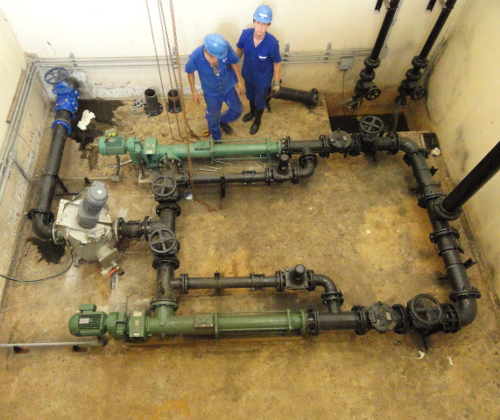
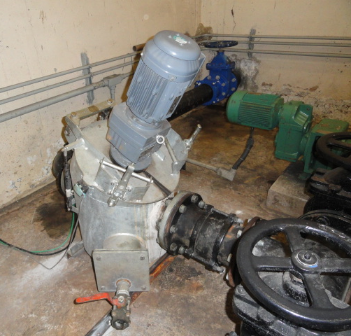
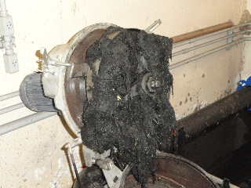
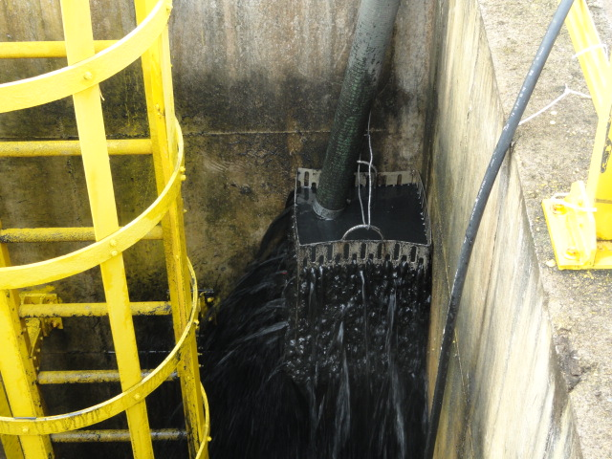
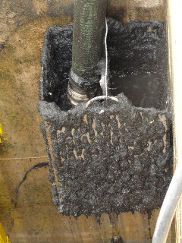
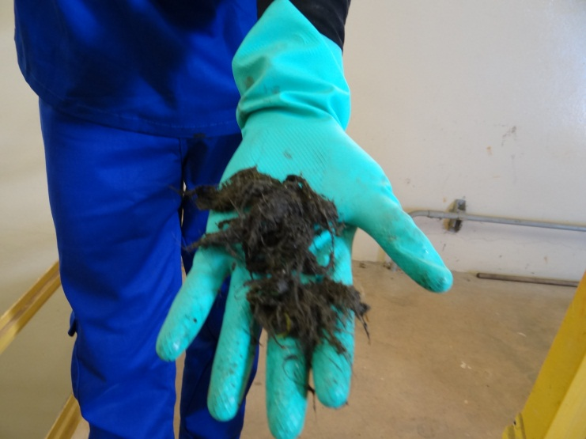
ESCUMAS EM REATORES UASB, PRÁTICAS OPERACIONAIS E MELHORIAS INDICADAS PARA SUA REMOÇÃO, TRATAMENTO E DISPOSIÇÃO FINAL
RESULTADOS E DISCUSSÃO
ETE Anhumas

Slide 14
ESCUMAS EM REATORES UASB, PRÁTICAS OPERACIONAIS E MELHORIAS INDICADAS PARA SUA REMOÇÃO, TRATAMENTO E DISPOSIÇÃO FINAL
CONCLUSÃO
Maiores dimensões das calhas coletoras menores comprimentos de abrangência, maior eficiência na remoção de escumas de características fluidas
Não foi percebida visualmente nas ETEs Barão Geraldo e Capivari I a saída da escuma concentrada na forma de placas de gordura no momento do descarte
Percebe-se que o longo tempo sem descarte corroboram para a formação de placas de escuma de características sólidas e de difícil remoção
ETE Piçarrão - frequências maiores de limpeza, diminuiu significativamente o acúmulo de resíduos nas escumas dos separadores trifásicos.
Peneiras com espaçamento entre barras de 2 a 6 mm (como recomendado pela NBR 12209:2011)

Slide 15
ESCUMAS EM REATORES UASB, PRÁTICAS OPERACIONAIS E MELHORIAS INDICADAS PARA SUA REMOÇÃO, TRATAMENTO E DISPOSIÇÃO FINAL
CONCLUSÃO
No caso da ETE Anhumas, é possível concluir que as reduzidas dimensões das calhas e longas distâncias para a escuma percorrer até a calha de saída impossibilitam a remoção das escumas.
Elevada quantidade de válvulas de descarte (112) impossibilitam rotina de descarte apropriada
Recomenda-se, no caso da ETE Anhumas:
Aumentar as dimensões das calhas de coleta de escuma / diminuir a região de abrangência
0,5 m
0,6 m
1,3 m
4,9 m
1,6 m
1,3 m
ETE Anhumas ETE Barão Geraldo ETE Capivari I

Slide 16
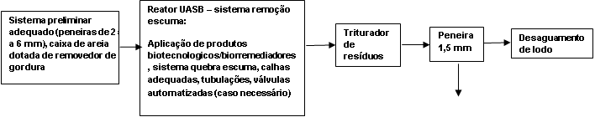
ESCUMAS EM REATORES UASB, PRÁTICAS OPERACIONAIS E MELHORIAS INDICADAS PARA SUA REMOÇÃO, TRATAMENTO E DISPOSIÇÃO FINAL
CONCLUSÃO
Instalação de sistemas para a quebra das escumas solidificadas
Instalação de triturador de resíduos
Instalação de peneira de 1,5 mm após o triturador
Automação das 112 válvulas de descarte de escuma
Recomenda-se, ainda de forma geral
aplicação de produtos biotecnológicos ou biorremediadores
Disposição final

Slide 17
OTÁVIO SPERCHI HENRIQUE
ENGENHEIRO TS3
33485692 – eteanhumas2@sanasa.com.br

